Slide 1
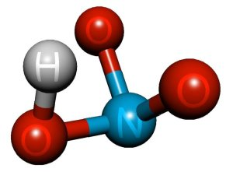

Презентація на тему: “Нітратна кислота”
Підготував:
Учень 10-А класу
Луцької ЗОШ № 25
Матвійчук Роман

Slide 2
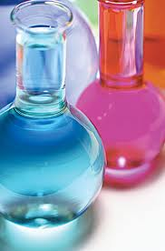
Зміст
1) HNO₃ — загальні знання.
2) Трішки історії.
3) Промислове виробництво.
4) Фізичні властивості.
5) Хімічні властивості.
6) Застосування.
7) Нітрати.
8) Негативний вплив нітратів.
9) Заключення.

Slide 3
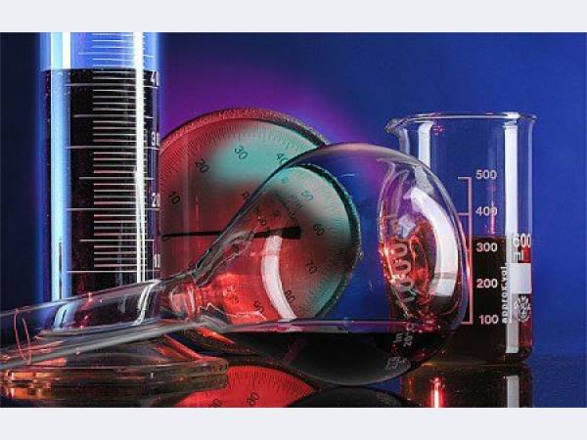
HNO₃ — загальні знання
Нітратна кислота (HNO₃) — сильна одноосновна кислота. Висококорозійна кислота, реагує з більшістю металів, сильний окисник. Має тенденцію набувати жовтого відтінку через накопичення оксидів азоту, при довгому зберіганні. Зазвичай азотна кислота має концентрацію 68%. Якщо ж більше 86%, то вона називається димною кислотою. В залежності від кольору "диму" концентрована кислота поділяється на білу та червону в концентраціїї більшій за 95 %.

Slide 4
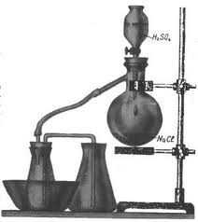
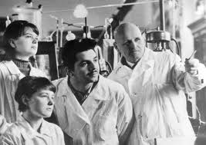
Трішки історії
Р. Дж. Глаубер отримав в середині 17-го сторіччя, чисту нітратну кислоту реакцією і перегонкою селітри з сірчаною кислотою, зараз цей процес застосовується при лабораторному отриманні кислоти.
Склад кислоти вперше визначив А.Лавуазьє в 18 сторіччі, він визначив що речовина має в своєму складі азот та кисень та точна формула не була відома. Точний склад був визначений Генрі Кавендішем. Промислове виробництво почалося лише на початку 19 століття, коли сірчана кислота та нітрат натрію були доступні в великих кількостях.

Slide 5
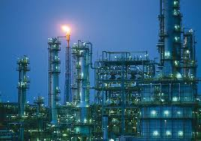
Промислове виробництво
Азотну кислоту отримують шляхом реакції діоксиду азоту (NO₂) з водою.
3NO₂ + H₂ → 2HNO₃ + NO як правило, монооксид азоту який утворюється в результаті реакціїї, знову окислюється киснем повітря та може бути використаний для отримання додаткового діоксиду азоту. Майже чиста азотна кислота може бути отримана шляхом реакції сірчаної кислоти з натрієвою селітрою.

Slide 6
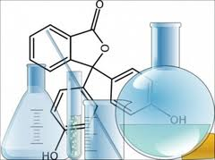
Фізичні властивості
Нітратна кислота є безбарвною димучою рідиною з їдким запахом, легко розкладається, забарвлюючись у жовтий колір. Густина 1,53 г/см³. Кипить при 86°С, замерзає при — 41°С. На повітрі HNO₃ «димить» внаслідок притягання її парами вологого повітря і утворення дрібненьких крапельок туману.
Нітратна кислота нестійка і вже під впливом сонячного світла поступово розкладається: 4HNO₃ = 4NO₂ + O₂ + 2H₂O
При нагріванні розклад її значно прискорюється. Утворюваний діоксид азоту розчиняється в HNO₃ і надає їй жовтуватого кольору. У водних розчинах нітратна кислота значно стійкіша. З водою HNO₃ змішується в будь-яких співвідношеннях.
Нітратна кислота належить до сильних кислот, у водних розчинах вона практично повністю дисоціює.

Slide 7
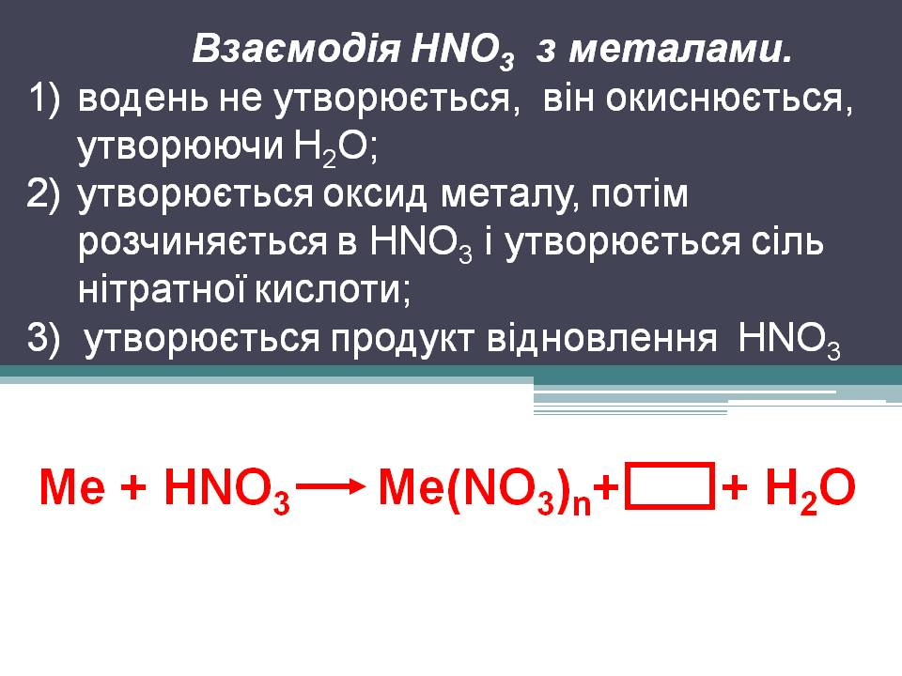
Хімічні властивості

Slide 8
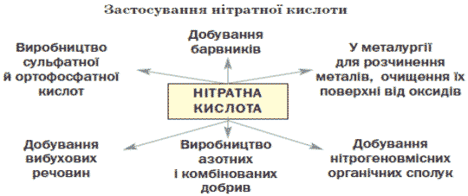
Застосування

Slide 9
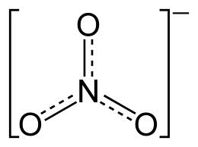
Нітрати
Одноосновна нітратна кислота утворює лише середні солі – нітрати. Нітрати добре розчинні у воді, токсичні, тверді кристалічні речовини. Нітрати натрію, калію, кальцію та амонію називають селітрами або нітратними добривами.
Нітрати, як і нітратна кислота, здатні розкладатися під час нагрівання. Нітрати застосовують у виробництві ковбас, шинки, риби, деяких сортів сиру. Перетворюючись на натрій нітрит під дією мікроорганізмів, він перешкоджає окисненню м’яса і зберігає привабливий рожевий колір м’ясних виробів, поліпшує смак сирів, облагороджує їх запах.
Гранична допустима доза споживання нітратів на добу складає 5мг/кг маси тіла. Перевищення норм призводить до порушення функцій крові, створюючи загрозу для життя.

Slide 10
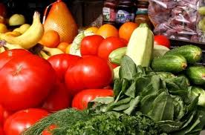
Негативний вплив нітратів
Нітрати характеризуються досить широким спектром токсичної дії. Токсична дія нітратів полягає у тому, що в травному тракті вони частково відновлюються до нітритів (більш токсичних), і останні при надходженні в кров можуть викликати метгемоглобінемію, а також пригнічення активності ферментних систем, що беруть участь у процесах тканинного дихання.
Крім того, встановлено, що з нітритів у присутності амінів можуть утворюватись N-нітрозаміни, які виявляють канцерогенну активність. При вживанні високих доз нітратів з питною водою, чи продуктами харчування через 4-6 годин проявляються характерні симптоми нітратного отруєння: нудота, задуха, посиніння шкірних покривів і слизових оболонок, діарея. Це часто супроводжується загальною слабкістю, головокружінням, запамороченням, болями у потиличній частині, тахікардією.

Slide 11
Заключення
Нітратна кислота (HNO₃) — сильна одноосновна кислота. Висококорозійна кислота, реагує з більшістю металів, сильний окисник + нітратна кислота є одним з найважливіших продуктів хімічної промисловості.

Slide 12
Дякую
за
Увагу!

